Slide 1
Кітап - біздің досымыз
Тәрбиешілер: Кебек Л
Досмакова. С.Т

Slide 2
Артық ғылым кітапта,
Ерінбе оқып көруге.
Абай

Slide 3
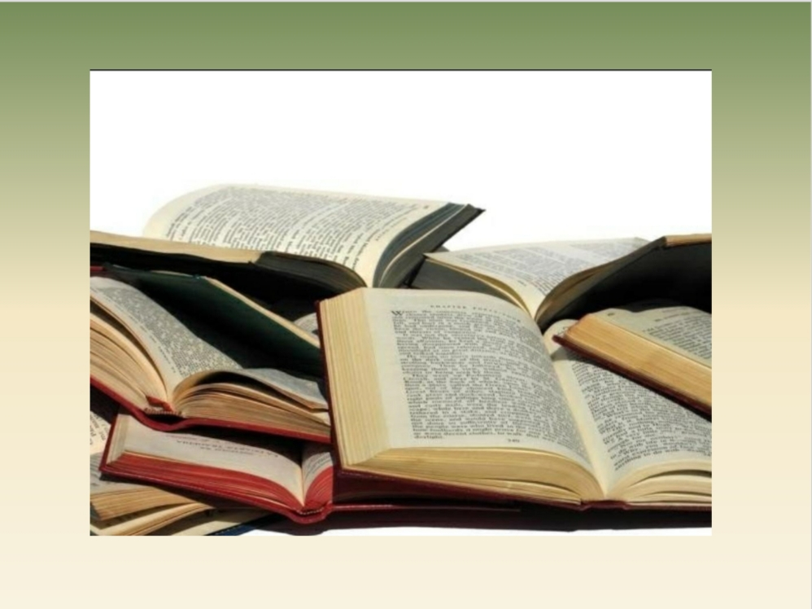
Адамзат баласының қол жеткізген ұлы игіліктерінің бірі - білім қазынасы. Ол ұрпақтан-ұрпаққа ауызша, жазбаша түрде немесе әдебиет арқылы да жеткен. Кітап адам баласының сан ғасырлық ақыл-ойының жемісі, тарихы мен тағылымының алтын сандығы. "Кітап дегеніміз - алдыңғы ұрпақтың артқы ұрпаққа қалдырған рухани өсиеті.

Slide 4
Кітап оқудан тыйылсақ, ой ойлаудан да тыйылар едік", - деген еді Ғабит Мүсірепов. Кітап таңдап, талғап оқи білу, оны түсіну мен түйсіну, алған әсерді өмір қажетіне жарата білу - әрбір адамның білігі мен білімін, пайымы мен парасатын айқындайтын алғы шарттардың бірі. "Кітап маған тақтан да қымбат", - деп көрсеткен Шекспир. Бұл сөзден түйер ойымыз, адамға жан азығы, рухани байлығы бола білген - кітап. Cол себепті оның орны тақтан да жоғары.

Slide 5
"Наданмен қас болғанша, кітаппен дос бол", - дейді Баус. Кітап - сенің асып-таспайтын асыл досың. Себебі кітаппен дос болған адамның ой-өрісі кең, сөз мәдениеті жоғары, саналы, жан-жақты болып тәрбиеленері сөзсіз. Білімнің көзін ашып, ең алғаш ғылым саласын таңытқан, оқытып-үйреткен - кітап. Әр ұлттың, елдің келешегі мен болашағын баян еткен, тарихы мен өткенін жыр еткен де - кітап болатын. Сондықтан да, "кітап әлемдегі құпиялы ұлы ғажайыптардың бірі", - дейді Горький. Онда біз әлі білмейтін, естіп оқымаған қыр-сыры көп. Оны тек кітаппен дос болған адам ғана құпиясын ашып, ғажабын танып біле алады.

Slide 6
Білімнің қайнар бұлағы - кітап. Кітап - құдіреті қару. Кітап ғалым тілсіз мұғалім. Кітап - өмір ұстазы.

Slide 7
Кітаптың алғашқы түрлері ежелгі Шығыс елдерінде, Грекияда, Римде қыш текшелеріне, тақта тастарға сына жазуымен жазылды. Біздің заманымыздан бұрынғы 25-ғасырда Мысырда қыш текшелердің орнына қамыс (папирус) қолданылды. Біздің заманымыздан бұрынғы 7-ғасырда қамысқа кітап жазу ісі Грекия мен Римде кең өріс алды. Осыған байланысты кітапты көшіріп жазуға машықтанған көшірушілер мен қолжазбаны көркемдеуші суретшілер пайда болды.

Slide 9
Кітап – қарым қатынастың, еңбектің, күрестің құдіретті құралы.
«Кітап - білім бұлағы», - деп бекер айтылмаған екен.
Кітап - өмір ұстазы.
Кітап оқымай өмірді білу, білім алу мүмкін емес.

Slide 11
Достар, "Артық білім кітапта, Ерінбе оқып көруге", - деп ұлы ақынымыз Абай жырлағандай ерінбей білім алуға асығайық. Бар білімнің патшасын тек кітаптан ғана таба алатынымызды ұмытпайық.

